Slide 1

Система за управление на библиотека
Изготвил: Калоян Ангелов 10г

Slide 2


Цел на проекта
1
2
3
Да се създаде просто конзолно приложение
Да се използват основни ООП принципи
Да се демонстрира работа с:
класове
private полета
колекции (List<>)

Slide 3


Обща идея на приложението
Приложението симулира библиотека
Потребителят може да:
създава книги
добавя книги в библиотека
вижда списък с всички книги

Slide 4



Структура на проекта (класове)
Library – управлява списък от книги
Book – описва една книга
Program – стартира приложението

Slide 5

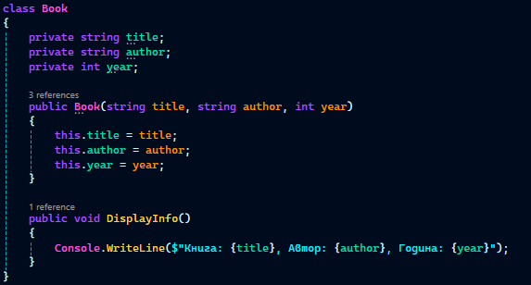
Клас Book
Отговаря за информацията за една книга
Съдържа private полета:
заглавие
автор
година
Има метод за
извеждане на
информация

Slide 6


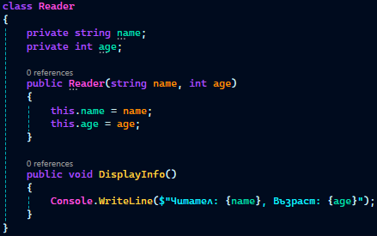

Клас Reader
Представлява читател на библиотеката
Позволява извеждане на информация за читателя
private string name – име на читателя
private int age – възраст на читателя

Slide 7

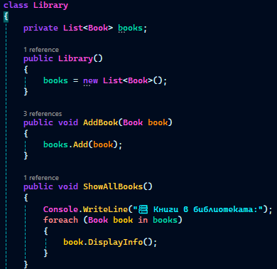

Клас Library
Съдържа колекция List<Book>
Отговаря за:
добавяне на книги
показване на всички книги
Капсулира логиката за работа с книгите

Slide 8

Обектно-ориентирани принципи
Капсулация
използване на private полета
Разделение на отговорности
всеки клас има ясна роля
Работа с обекти
създаване и използване на обекти от тип Book

Slide 9






Благодаря за вниамнието!

